Slide 1


FORMATION
Administrer le SIGB

Slide 2
À l'issue de la journée, le référent doit pouvoir :
comprendre l'organisation d'une instance Koha mutualisée ;
distinguer ce qui relève de l'administration centrale et de l'administration locale ;
gérer les paramètres fonctionnels de son site ;
créer et gérer les utilisateurs professionnels et leurs droits ;
comprendre le paramétrage des notices et des exemplaires ;
utiliser les principaux outils de traitement par lot ;
produire et exploiter des rapports ;
identifier une anomalie et savoir quand la faire remonter à l'administrateur central.
Objectifs
de la formation

Slide 3

L’administrateur DRAC est le référent fonctionnel de Koha pour sa structure.
Il accompagne les utilisateurs, veille à la bonne utilisation du SIGB et assure le lien entre les besoins de sa DRAC et l’administration centrale du catalogue mutualisé.
Son rôle n’est pas d’administrer techniquement le serveur Koha, mais de garantir le bon fonctionnement de son environnement documentaire local, dans le respect des règles communes.
Le rôle de l'administrateur DRAC :
Un référent local
dans un environnement mutualisé
Catalogueurs de la DRAC
Administrateur DRAC
Administrateur AC
Accompagnement, droits, pratiques, difficultés rencontrées
Respect du référentiel commun
et qualité des données – Traitement ou remontée des anomalies ou des demandes
Traitement des anomalies, liens avec le fournisseur et le SNUM, traitement des demandes de paramétrage et évolutions.

Slide 4
Le rôle de l'administrateur fonctionnel :
Un référent local
dans un environnement mutualisé
SNUM
Antoine Courtin
Biblibre
Système Mantis
Administrateur système
Didier Thebault - MPDOC
Administrateur fonctionnel
Sylvie Treille – AN
Administrateur fonctionnel
Angélique Voisin– MPP
Administrateur fonctionnel
Laurence Senger– ANOM
Administrateur fonctionnel
DRAC

Slide 5
Trois niveaux d’intervention
🟢 Autonomie DRAC
Gestion courante de son environnement, accompagnement des utilisateurs, contrôles et exploitation des rapports autorisés.
🟠 Coordination nécessaire
Demande d’une nouvelle localisation, d’une valeur autorisée ou d’une évolution susceptible d’intégrer le référentiel commun.
🔴 Administration centrale
Paramètres structurants de Koha, grilles MARC communes, préférences système globales et modifications susceptibles d’affecter l’ensemble des DRAC.
Le rôle de l'administrateur DRAC :
Un référent local
dans un environnement mutualisé
L’administrateur DRAC doit principalement accompagner, contrôler, diagnostiquer et coordonner. Il veille à la qualité des données de sa structure, aide les utilisateurs dans leurs pratiques, détecte les anomalies et transmet à l’administration centrale les demandes qui dépassent son périmètre.
À retenir :
L’administrateur DRAC n’est pas un administrateur technique de Koha : c’est le référent fonctionnel local du SIGB mutualisé.

Slide 6
Le module Administration permet de définir les règles qui déterminent
le fonctionnement de Koha.
Il ne sert pas à effectuer les opérations quotidiennes comme cataloguer ou prêter un document, mais à configurer l’environnement dans lequel ces opérations sont réalisées.
L’administrateur fonctionnel intervient donc sur les paramètres qui structurent le travail des utilisateurs : bibliothèques et sites, catégories d’adhérents, types de documents, valeurs autorisées, règles de circulation, paramètres bibliographiques ou encore préférences système.
Deux niveaux :
Préférences système = comment Koha fonctionne
Paramètres = avec quelles règles et quelles données Koha fonctionne
Dans un catalogue mutualisé, avant de modifier un paramètre, toujours déterminer sa portée : locale ou globale.
Administrer Koha, ce n’est pas seulement savoir où se trouve un paramètre. C’est comprendre ce qu’il contrôle, mesurer les conséquences de sa modification, tester le résultat et documenter le changement
Le module Administration

Slide 7
Dans le cadre du catalogue Koha mutualisé, les paramètres de base sont communs à l’ensemble des structures participantes.
Leur création et leur modification seront donc assurées par le responsable du SIGB, afin de garantir la cohérence du catalogue et d’éviter la multiplication de paramètres locaux non harmonisés.
Cela concerne notamment la définition des bibliothèques et groupes de bibliothèques, des types de document et des valeurs autorisées communes.
L’administrateur fonctionnel d’une DRAC pourra consulter et utiliser ces paramètres, identifier un besoin d’évolution et le transmettre au responsable du SIGB. La modification sera réalisée au niveau central après vérification de son impact sur le catalogue mutualisé.
À retenir : dans un SIGB mutualisé, un paramètre de base n’appartient pas à une seule DRAC. Toute création ou modification susceptible d’avoir un impact collectif est administrée au niveau central par le responsable du SIGB.
Le module Administration :
Les paramètres
de base

Slide 8
Dans le cadre du catalogue Koha mutualisé, les grilles de notices bibliographiques MARC définissent la structure utilisée pour le catalogage : champs, sous-champs, répétabilité et liens avec les autorités.
Elles déterminent également l’interface de saisie proposée aux catalogueurs.
Afin de garantir des pratiques de catalogage homogènes entre les DRAC, la création et la modification de ces grilles seront assurées par le responsable du SIGB.
L’administrateur fonctionnel d’une DRAC pourra signaler un besoin d’évolution ou proposer une modification, mais celle-ci devra être étudiée au niveau central avant son intégration dans les grilles communes.
À retenir : les grilles MARC constituent un élément structurant du référentiel documentaire commun. Leur administration centralisée garantit la cohérence des notices produites dans le catalogue mutualisé.
Le module Administration :
Grilles des notices bibliographiques MARC

Slide 9
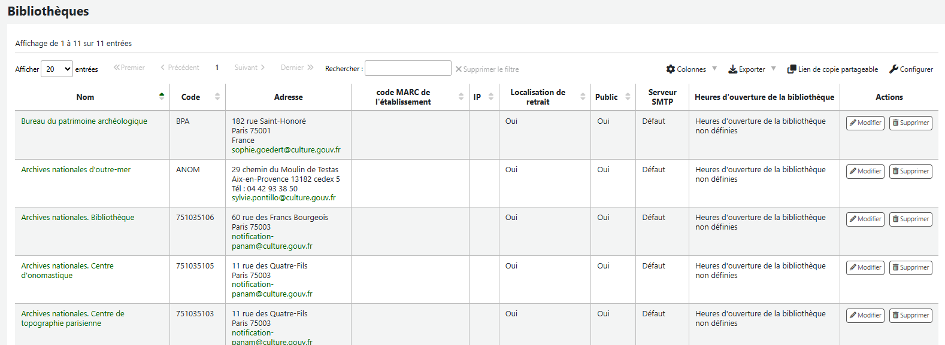
Dans Koha, une bibliothèque représente un établissement, un site ou une unité documentaire du réseau. Elle constitue un élément structurant du SIGB : les adhérents, les exemplaires, les règles de circulation et de nombreux paramètres peuvent être rattachés à une bibliothèque.
À retenir : la bibliothèque est l’un des principaux niveaux d’organisation du Koha mutualisé. Les notices bibliographiques sont partagées, tandis que les exemplaires et les utilisateurs peuvent être rattachés aux différentes structures du réseau.
Le module Administration :
Bibliothèques

Slide 10
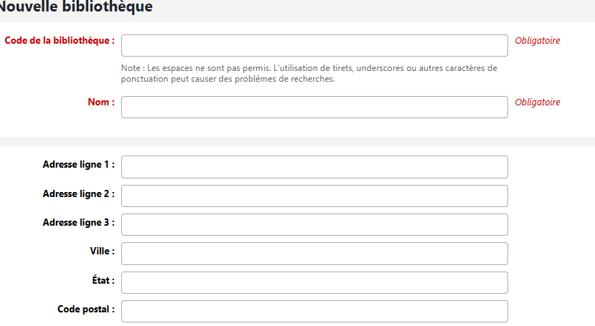
Ajout d’une nouvelle bibliothèque :
Code de la bibliothèque (obligatoire) : le code ne devrait contenir ni espace ni trait d’union et devrait avoir 10 caractères ou moins. Ce code sera utilisé comme un identifiant unique dans la base de données.
Nom (obligatoire) : le nom sera visible à l’OPAC et dans l’interface professionnelle partout où le nom de la bibliothèque s’affiche. Celui-ci devrait être un nom qui a un sens pour vos utilisateurs et votre personnel.
Le module Administration :
Bibliothèques

Slide 11
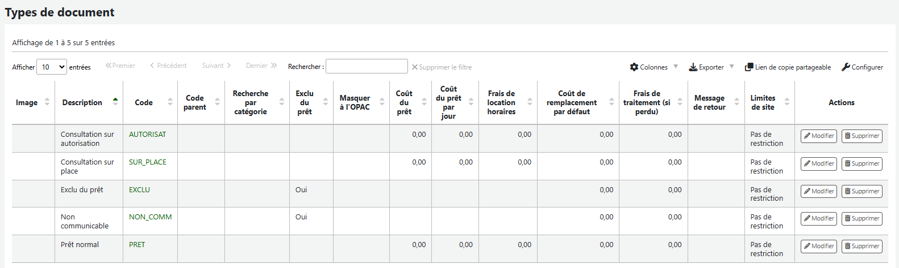
Dans notre Koha, les types de documents sont principalement utilisés pour déterminer les conditions de mise à disposition des exemplaires. Ils permettent notamment de distinguer les documents disponibles au prêt de ceux qui sont exclus du prêt.
Dans le Koha mutualisé, les types de documents doivent être définis de manière cohérente pour l’ensemble des DRAC. Il faut donc éviter de créer plusieurs types différents pour désigner une même catégorie de ressources. La création, la modification ou la suppression des types de documents sera assurée par le responsable du SIGB. L’administrateur fonctionnel DRAC pourra identifier un besoin particulier et demander une évolution du référentiel commun.
Le module Administration :
Types de document

Slide 12
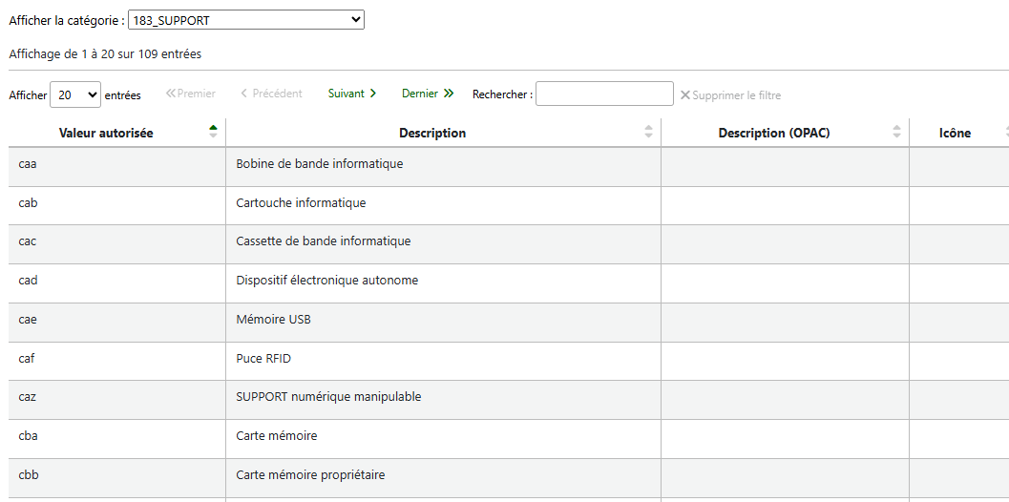
Dans Koha, les valeurs autorisées permettent de proposer aux utilisateurs une liste prédéfinie de valeurs plutôt qu’une saisie libre. Elles sont notamment utilisées dans certains champs ou sous-champs des notices et des exemplaires. Le support de référence cite par exemple les langues, les pays et les codes internes
Le module Administration :
Valeurs autorisées

Slide 13
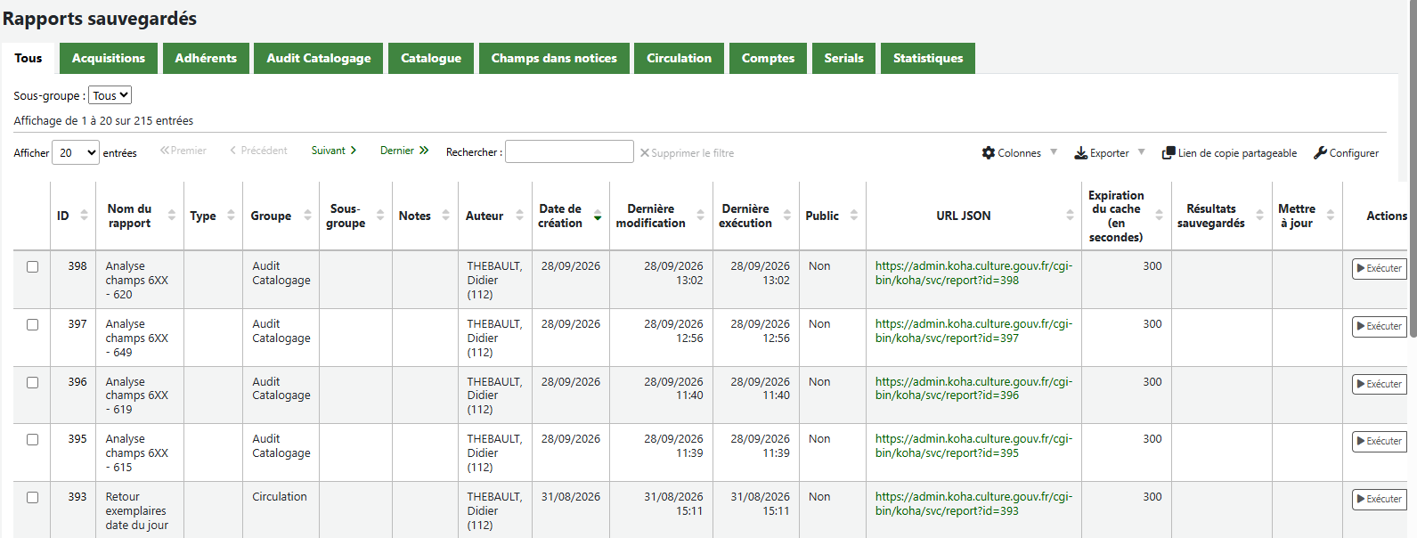
La fonctionnalité Rapports permet d’interroger les données enregistrées dans Koha afin de produire des listes, des contrôles et des statistiques. Les rapports peuvent notamment porter sur les collections, les exemplaires, les adhérents, les prêts ou encore la qualité des données bibliographiques. Le support de référence distingue les rapports assistés et les rapports construits à partir de requêtes SQL.
Le module Administration :
Rapports

Slide 14
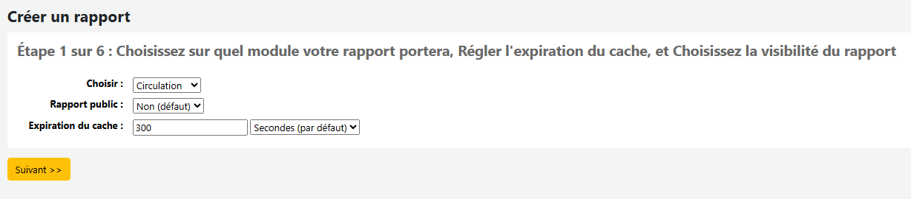
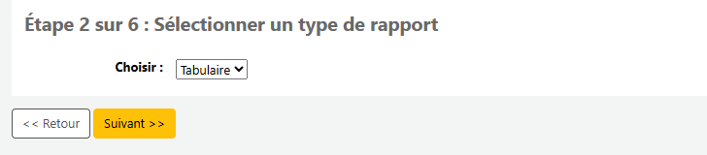
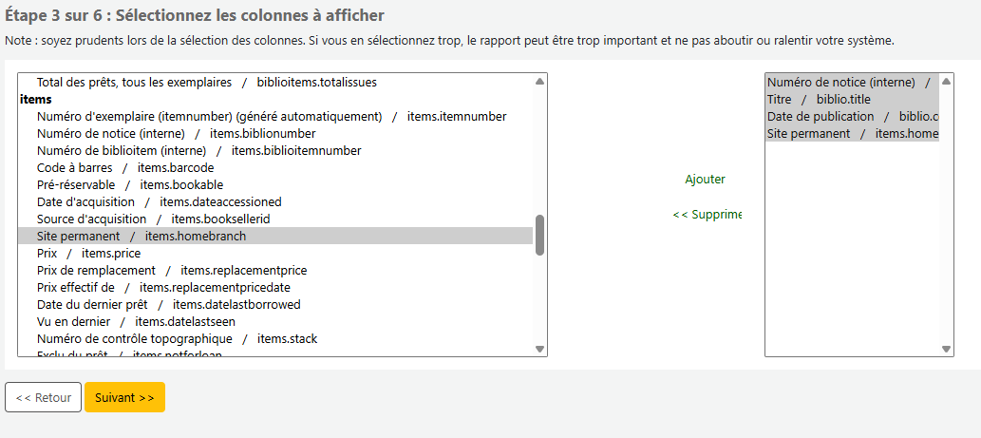
Le module Administration :
Créer un nouveau rapport avec l’Assistant de rapports guidés

Slide 15
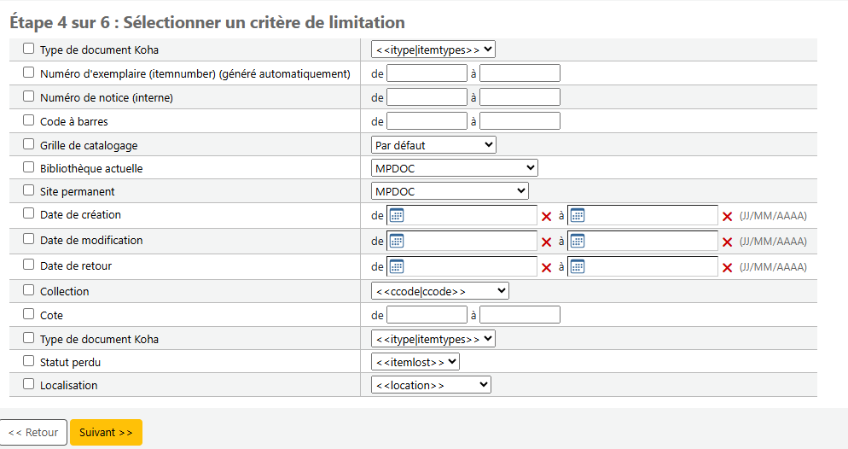
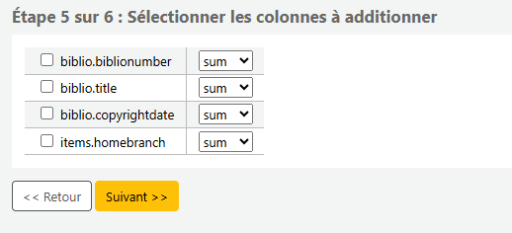
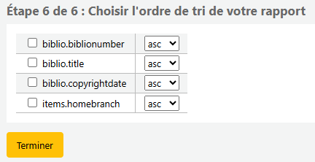
Le module Administration :
Créer un nouveau rapport avec l’Assistant de rapports guidés

Slide 16
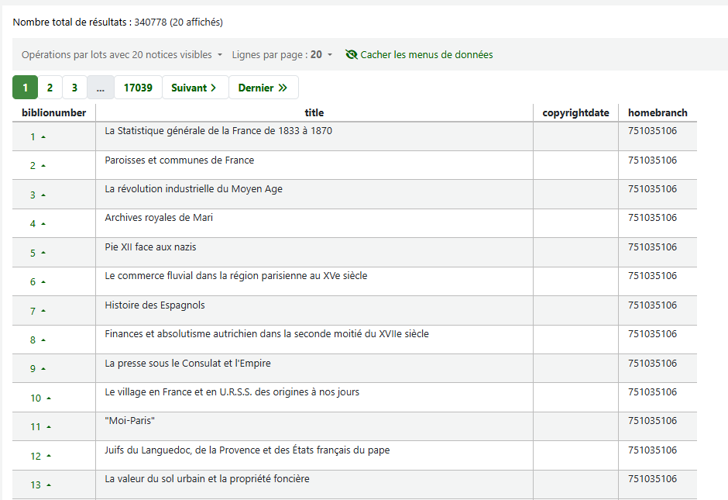
Le module Administration :
Créer un nouveau rapport avec l’Assistant de rapports guidés

Slide 17

La fonction « Créer à partir de SQL » permet de construire directement un rapport en interrogeant les données enregistrées dans Koha.
Elle offre davantage de possibilités que l’assistant de création de rapports et permet de répondre à des besoins précis de contrôle, d’extraction ou de suivi des données.
Les rapports SQL font partie des outils de suivi et de supervision prévus dans Koha.
La création d’un rapport consiste à lui attribuer un nom explicite, éventuellement à le classer dans un groupe, puis à saisir la requête SQL correspondant au besoin.
Une fois enregistré, le rapport peut être exécuté à nouveau sans avoir à réécrire la requête.
Les rapports peuvent également comporter des paramètres à renseigner au moment de leur exécution. Dans notre catalogue mutualisé, cela permet par exemple de proposer à l’utilisateur de sélectionner sa bibliothèque ou son site de rattachement avant d’afficher les résultats.
Le module Administration :
Créer un nouveau rapport à partir de SQL avec une IA

Slide 18
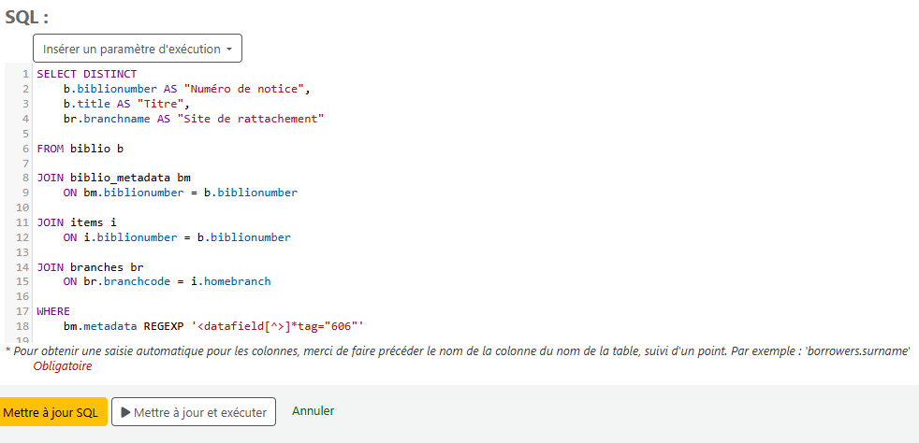
Exemple de demande :
«Crée un rapport SQL Koha permettant de trouver toutes les notices comportant un champ UNIMARC 606. Affiche le numéro de notice, le titre et le site de rattachement. Comme notre Koha est mutualisé entre plusieurs DRAC, ajoute un paramètre permettant à l'utilisateur de sélectionner sa bibliothèque avant de lancer le rapport.»
Le module Administration :
Créer un nouveau rapport à partir de SQL avec une IA
SELECT DISTINCT
b.biblionumber AS "Numéro de notice",
b.title AS "Titre",
br.branchname AS "Site de rattachement"
FROM biblio b
JOIN biblio_metadata bm
ON bm.biblionumber = b.biblionumber
JOIN items i
ON i.biblionumber = b.biblionumber
JOIN branches br
ON br.branchcode = i.homebranch
WHERE
bm.metadata REGEXP '<datafield[^>]*tag="606"'
AND i.homebranch = <<Bibliothèque|branches>>
ORDER BY
b.title;

Slide 19
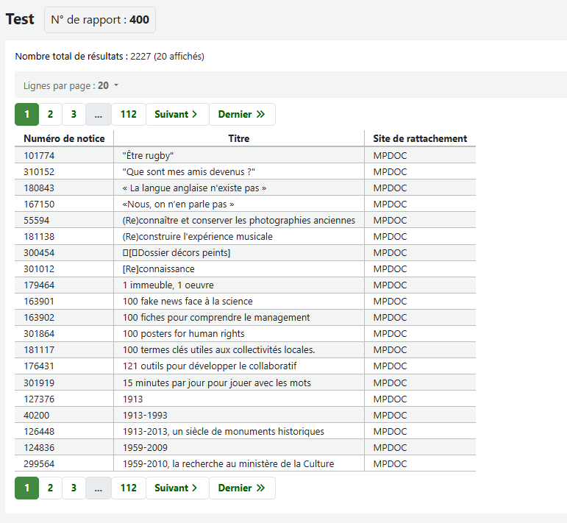
Exemple de demande :
Le module Administration :
Créer un nouveau rapport à partir de SQL avec une IA

Slide 20
L’Assistant statistiques permet de produire des statistiques à partir des données enregistrées dans Koha sans avoir à écrire directement une requête SQL.
Il propose différents formulaires permettant de sélectionner les données à analyser, les critères de regroupement et la période concernée.
Selon les modules disponibles dans Koha, il permet notamment d’exploiter des données concernant la circulation, les adhérents, les collections, les acquisitions ou le catalogue. L’utilisateur choisit les critères qui constitueront les lignes et les colonnes du tableau statistique, puis Koha calcule automatiquement les résultats.
L’Assistant statistiques est particulièrement adapté aux besoins courants de pilotage : connaître le nombre de prêts sur une période, analyser l’activité par bibliothèque, observer la répartition des collections ou comparer différentes catégories de données.
Il complète les rapports SQL : l’Assistant statistiques est plus simple à utiliser pour des analyses courantes, tandis qu’un rapport SQL permet de construire des interrogations plus précises ou des contrôles personnalisés. Le support de référence distingue d’ailleurs les rapports « SQL ou assistés » parmi les outils de suivi de Koha.
À retenir : Assistant statistiques = analyser les données sans écrire de SQL. Pour une interrogation plus complexe, un contrôle qualité ou une extraction très spécifique, on privilégiera la création d’un rapport SQL.
Le module Administration :
Assistant statistiques

Slide 21
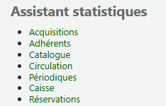
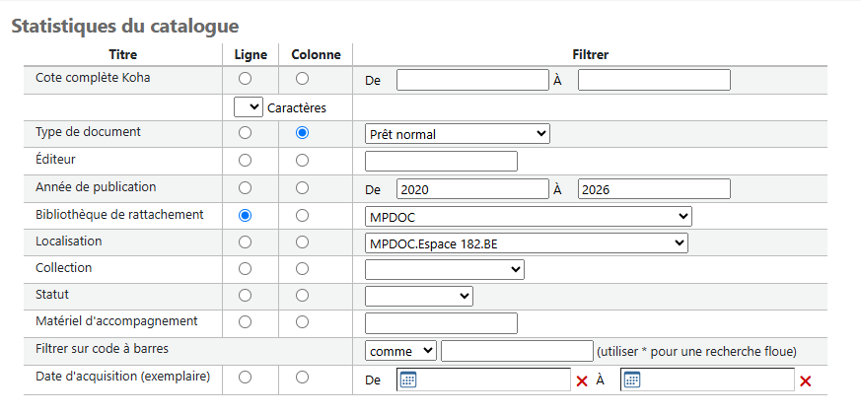
L’Assistant statistiques
Le module Administration :
Assistant statistiques

Slide 22
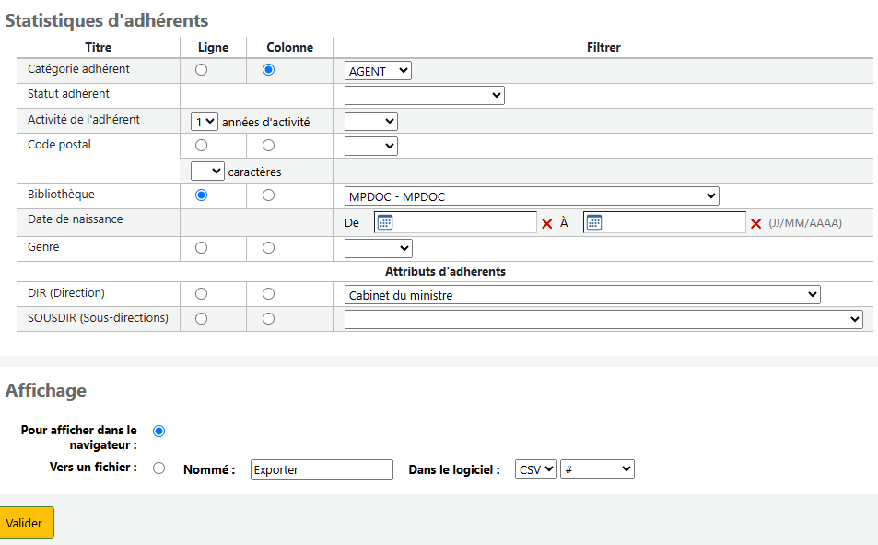
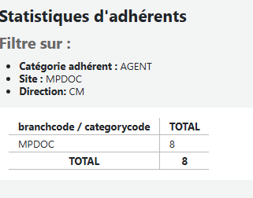
L’Assistant statistiques
Le module Administration :
Assistant statistiques

Slide 23
Le dédoublonnage consiste à identifier les notices bibliographiques qui décrivent un même document afin d’éviter la présence de plusieurs notices pour une même ressource dans le catalogue.
Dans un catalogue mutualisé, ce contrôle est particulièrement important : plusieurs DRAC peuvent posséder le même document, mais celui-ci doit autant que possible être décrit par une notice bibliographique commune à laquelle sont rattachés les exemplaires des différentes structures.
Avant de créer une nouvelle notice, le catalogueur doit donc rechercher systématiquement si le document est déjà présent dans Koha. L’identification peut notamment s’appuyer sur le titre, l’auteur et les identifiants disponibles, comme l’ISBN ou l’EAN.
Lorsqu’un doublon est détecté, il ne faut pas supprimer immédiatement l’une des notices. Il convient d’abord de comparer les notices, vérifier les exemplaires qui leur sont rattachés et déterminer quelle notice doit être conservée. La fusion ou la suppression doit être réalisée selon les procédures définies pour le catalogue mutualisé.
Le contrôle des doublons fait partie des opérations de qualité des données prévues dans le suivi et la supervision de Koha.
À retenir : plusieurs DRAC peuvent posséder le même document, mais cela ne signifie pas qu’il faut plusieurs notices. Dans le catalogue mutualisé, on privilégie une notice bibliographique commune et plusieurs exemplaires rattachés à cette notice.
Le module Administration :
Dédoublonnage
des notices

Slide 24
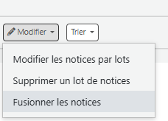
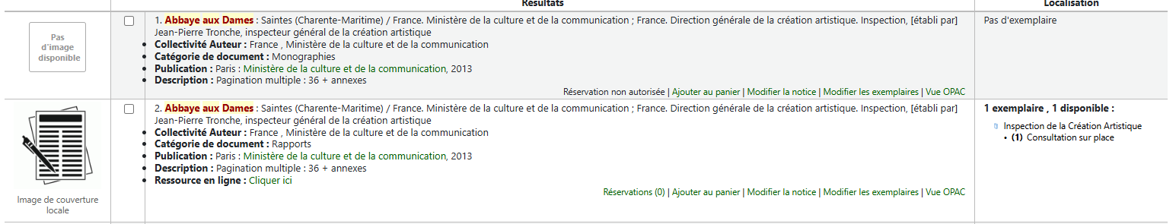
Pour fusionner des notices bibliographiques :
Effectuez une recherche dans le catalogue afin de trouver les notices qui doivent être fusionnées.
Cochez les cases situées à côté des notices en doublon afin de les sélectionner.
Le module Administration :
Dédoublonnage
des notices

Slide 25
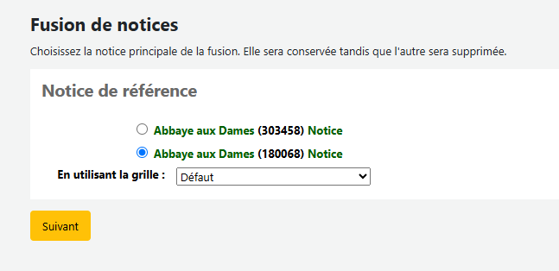
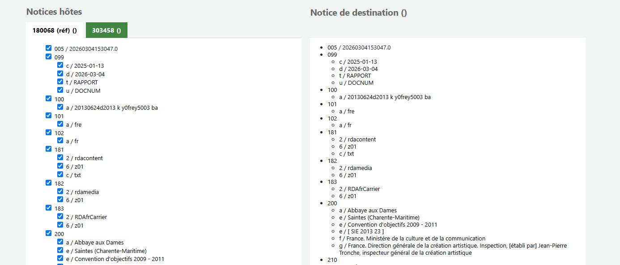
Choisir la notice de référence à conserver
Le module Administration :
Dédoublonnage
des notices

Slide 26
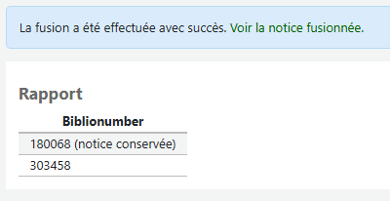
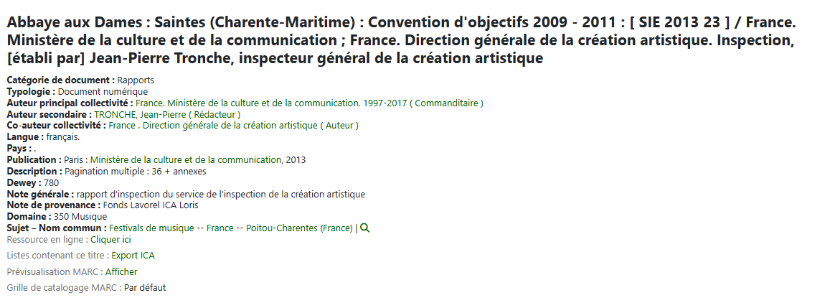
Fusionner
Le module Administration :
Dédoublonnage
des notices

Slide 27
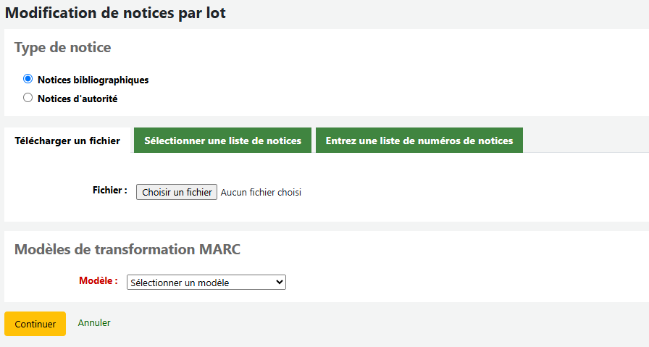
La fonctionnalité Modification de notices par lot permet d’appliquer une même modification à plusieurs notices bibliographiques simultanément, sans avoir à ouvrir et corriger chaque notice individuellement. Elle fait partie des outils de traitements par lot de Koha.
Elle peut être utilisée, par exemple, pour ajouter, supprimer ou modifier une information MARC sur un ensemble de notices préalablement identifié. Les notices concernées doivent donc être sélectionnées avec précision, puis la règle de modification à appliquer doit être définie avant le lancement du traitement.
Cette fonctionnalité est particulièrement efficace pour les opérations de normalisation et de correction de données, mais elle nécessite une grande vigilance : une erreur dans la sélection ou dans la règle appliquée peut être répercutée sur un grand nombre de notices.
Le module Administration :
Modification de notices par lot

Slide 28
Avant d’appliquer un modèle de modification MARC, Koha doit connaître précisément l’ensemble des notices sur lesquelles le traitement sera effectué.
Plusieurs méthodes permettent de constituer ce lot.
Télécharger un fichier permet de fournir à Koha un fichier contenant les identifiants des notices à modifier. Cette méthode est particulièrement adaptée lorsqu’une sélection a été préparée ou extraite préalablement.
Sélectionner une liste de notices permet d’utiliser directement une liste déjà constituée dans Koha. Cette solution est pratique lorsque les notices ont été repérées et regroupées en amont à partir du catalogue.
Entrer une liste de numéros de notices permet de saisir ou de copier directement les numéros des notices bibliographiques concernées. Cette méthode convient particulièrement à un ensemble limité et précisément identifié.
Une fois le lot constitué, Koha permet d’appliquer le modèle de transformation MARC choisi à l’ensemble des notices sélectionnées.
À retenir : quelle que soit la méthode utilisée, la première étape consiste toujours à contrôler précisément la sélection des notices. Une erreur de sélection peut entraîner l'application de la modification MARC à des notices qui ne devaient pas être concernées.
Le module Administration :
Modification de notices par lot
Sélectionner les notices à traiter

Slide 29
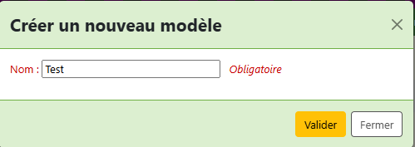
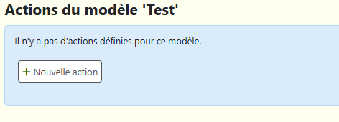
Cet outil permet de modifier par lot des notices bibliographiques et des notices d’autorité à l’aide de modèles de modification MARC.
Avant d’utiliser cet outil, il est nécessaire d’avoir créé au moins un modèle de modification MARC
Le module Administration :
Modification de notices par lot
Modèles de transformation MARC

Slide 30
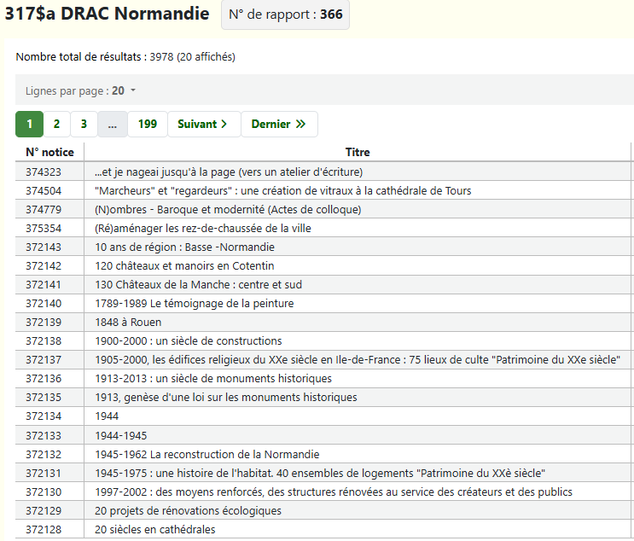
Dans cet exemple, on va ajouter la mention « Provient de la DRAC Normandie » dans le champ 300$a dans les notices sélectionnées
Le module Administration :
Modification de notices par lot
Modèles de transformation MARC
Télécharger lot de notices depuis un rapport SQL. Dans Excel, récupérer les numéros de notices

Slide 31
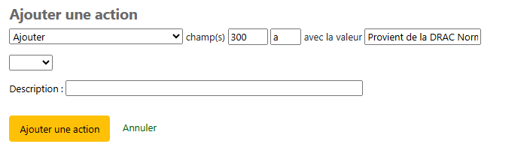
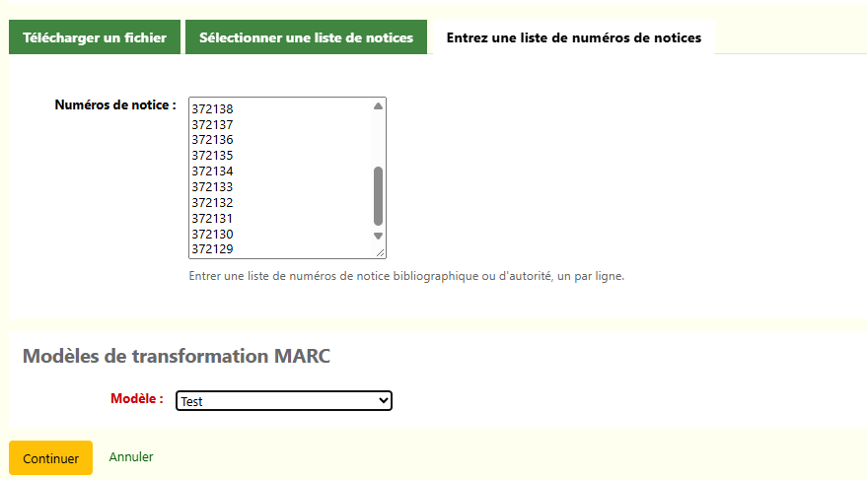
Dans cet exemple, on va ajouter la mention « Provient de la DRAC Normandie » dans le champ 300$a dans les notices sélectionnées
Le module Administration :
Modification de notices par lot
Modèles de transformation MARC

Slide 32
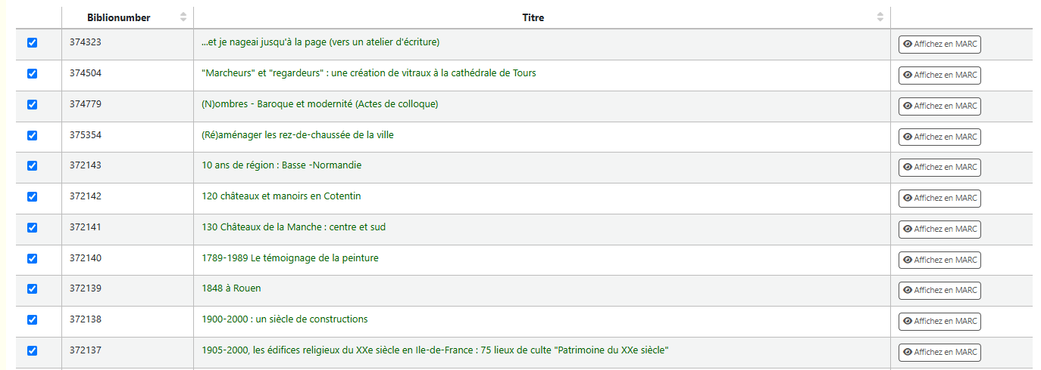

Dans cet exemple, on va ajouter la mention « Provient de la DRAC Normandie » dans le champ 300$a dans les notices sélectionnées

Slide 33
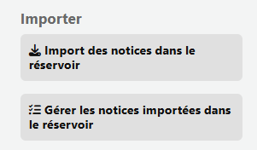
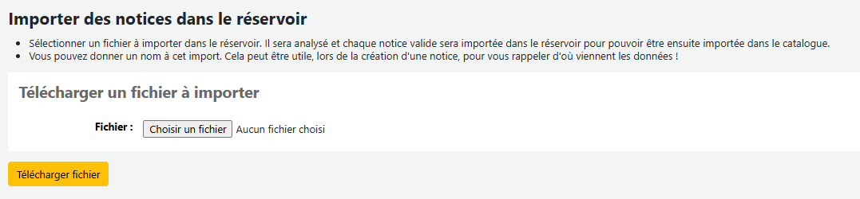
La fonctionnalité Imports de données permet d’intégrer dans Koha des notices bibliographiques provenant d’une source extérieure. Il peut s’agir, par exemple, de notices récupérées auprès d’un autre catalogue, issues d’une ancienne base documentaire ou préparées dans le cadre d’une opération de migration.
Tester avant d’intervenir en production
Toute opération d’import ou de modification en masse doit être testée au préalable dans la base de test. Cette étape permet de vérifier le résultat, de détecter d’éventuelles anomalies et de sécuriser l’opération avant son application au catalogue réel.
Pour un traitement en base de production, le niveau de validation dépendra notamment de la volumétrie concernée : plus le nombre de notices ou d’exemplaires impactés est important, plus le risque doit être évalué. Au-delà du périmètre autorisé à l’administrateur DRAC, l’accord du responsable SIGB devra être demandé avant toute intervention.
Le module Administration :
Imports de données

Slide 34
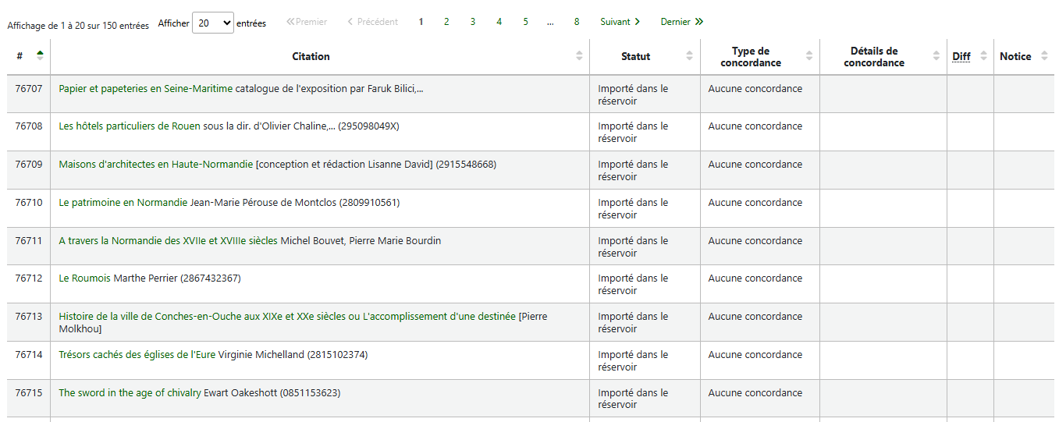
Principe : tester → contrôler → demander l’autorisation si nécessaire → intervenir en production → vérifier le résultat
Le module Administration :
Imports de données

Slide 35
L’administrateur fonctionnel constitue le premier niveau d’assistance pour les utilisateurs de sa structure. Face à un problème dans Koha, son rôle est d’abord de qualifier l’anomalie : comprendre ce qui se passe, vérifier les éléments accessibles et déterminer si le problème peut être résolu localement ou doit être transmis au responsable SIGB. Cette fonction d’accompagnement des utilisateurs fait partie du rôle de l’administrateur fonctionnel.
Lors du diagnostic, quatre origines principales peuvent être recherchées : les données (notice, exemplaire, adhérent…), les droits de l’utilisateur, le paramétrage de Koha, ou un problème nécessitant l’intervention du responsable SIGB
Quelques réflexes permettent d'orienter rapidement le diagnostic : si un utilisateur ne peut plus cataloguer, vérifier son compte et ses permissions ; si un document ne peut pas être prêté, contrôler l’exemplaire, l’adhérent et les règles de circulation ; si une valeur n’apparaît plus, vérifier les valeurs autorisées ; si un exemplaire est rattaché au mauvais site, contrôler ses informations de bibliothèque et de localisation ; si une notice ne s’affiche pas comme prévu, commencer par examiner ses données bibliographiques.
L’objectif n’est pas nécessairement de résoudre seul tous les problèmes, mais de transmettre au responsable SIGB une anomalie déjà qualifiée : utilisateur concerné, notice ou exemplaire, action effectuée, résultat obtenu et résultat attendu.
À retenir : Observer → reproduire → contrôler les données → vérifier les droits et le paramétrage → corriger si cela relève de son périmètre → transmettre au responsable SIGB si nécessaire.
Le module Administration :
Diagnostic de premier niveau

Slide 36
Les Préférences système permettent de définir le comportement général de Koha. Elles servent à activer, désactiver ou personnaliser de nombreuses fonctionnalités du SIGB : circulation, catalogage, adhérents, recherche, interface professionnelle, OPAC, acquisitions, autorités, etc. Elles constituent ainsi le cœur du paramétrage global de Koha
Chaque préférence correspond à un paramètre précis. Avant toute modification, il est important de comprendre sa fonction et d'en mesurer les conséquences, car certaines préférences peuvent modifier le fonctionnement de Koha pour l'ensemble des utilisateurs.
Il n'est pas nécessaire de connaître toutes les préférences système par cœur. Il faut savoir les rechercher, comprendre leur effet et identifier leur portée avant toute modification.
Le module Administration :
Préférences système

Slide 37
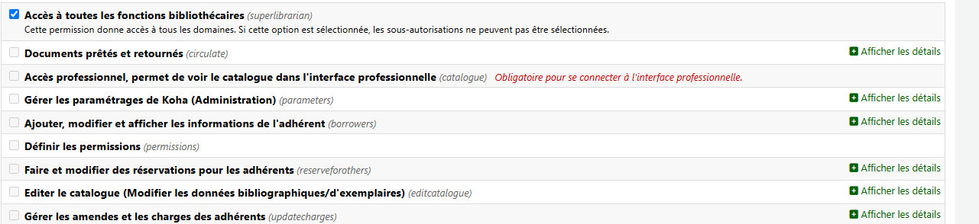
Dans Koha, les permissions déterminent les fonctionnalités auxquelles un agent peut accéder dans l’interface professionnelle. Après la création de son compte, il convient donc de lui attribuer uniquement les droits correspondant à ses missions : catalogage, circulation, rapports, outils ou certaines fonctions d’administration. Le support de référence recommande d’attribuer les droits selon les profils et d’appliquer le principe des droits minimum nécessaires.
À retenir : on n’attribue pas des droits « au cas où ». Chaque utilisateur doit disposer des permissions nécessaires à ses missions, et uniquement de celles-ci. Les fonctions ayant un impact sur l’ensemble du Koha mutualisé restent réservées aux profils habilités.
Le module Administration :
Définir les permissions

Slide 38
1. Créer un compte professionnel
Un nouvel agent rejoint une DRAC et doit cataloguer
Créer l’adhérent, le rattacher à la bonne bibliothèque et déterminer les permissions nécessaires sans lui attribuer de droits inutiles.
2. Utiliser les valeurs autorisées
Une localisation utilisée par la DRAC n'apparaît pas dans la liste proposée lors de la création d'un exemplaire.
Identifier la valeur autorisée concernée puis déterminer s’il faut la modifier soi-même ou demander sa création au responsable SIGB.
3. Modifier des notices exemplaires par lot
30 notices comportent une donnée MARC qui doit être corrigée.
Constituer le lot, choisir / préparer le modèle de modification MARC, effectuer le traitement en base de test puis contrôler le résultat. Les traitements par lot et leurs précautions font partie du périmètre prévu par le support.
Ajouter une mention « Fond de formation » dans le champ 995$8
Le module Administration :
Exercices

Slide 39
4. Créer et Exécuter un rapport SQL
Le responsable souhaite connaître les notices d'une DRAC répondant à un critère donné : chercher toutes les notices du catalogue comportant un champ 856$u avec une colonne « site de rattachement »
Créer le rapport adapté, exécuter le rapport, comprendre les colonnes obtenues et exporter les résultats.
Le module Administration :
Exercices

